Slide 1

信号检测与估计
第三章：信号的统计检测理论

Slide 2
主要内容
统计检测理论的基本概念
贝叶斯判决准则
贝叶斯准则检测性能分析

Slide 3
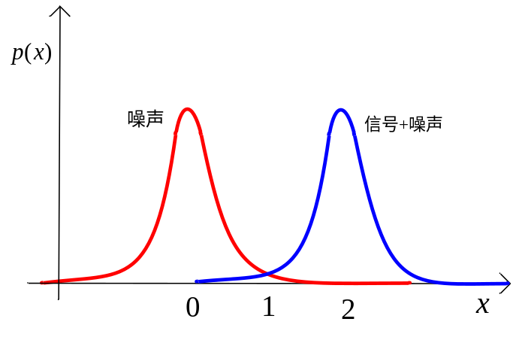
3.2 统计检测理论的基本概念
信号的统计检测理论是研究在噪声干扰中，信号的有/无或信号是属于哪个状态最佳判决的概念、方法和性能等问题。其基础就是统计判决理论,信号的统计检测又称假设检验。
假定观测信号 x 为随机变量,其概率模型为 p(x|H₀) 或 p(x|H₁)，H₀ 和 H₁分别代表假设0和1，检测问题就是判决变量 x 由哪个概率模型产生。

Slide 4
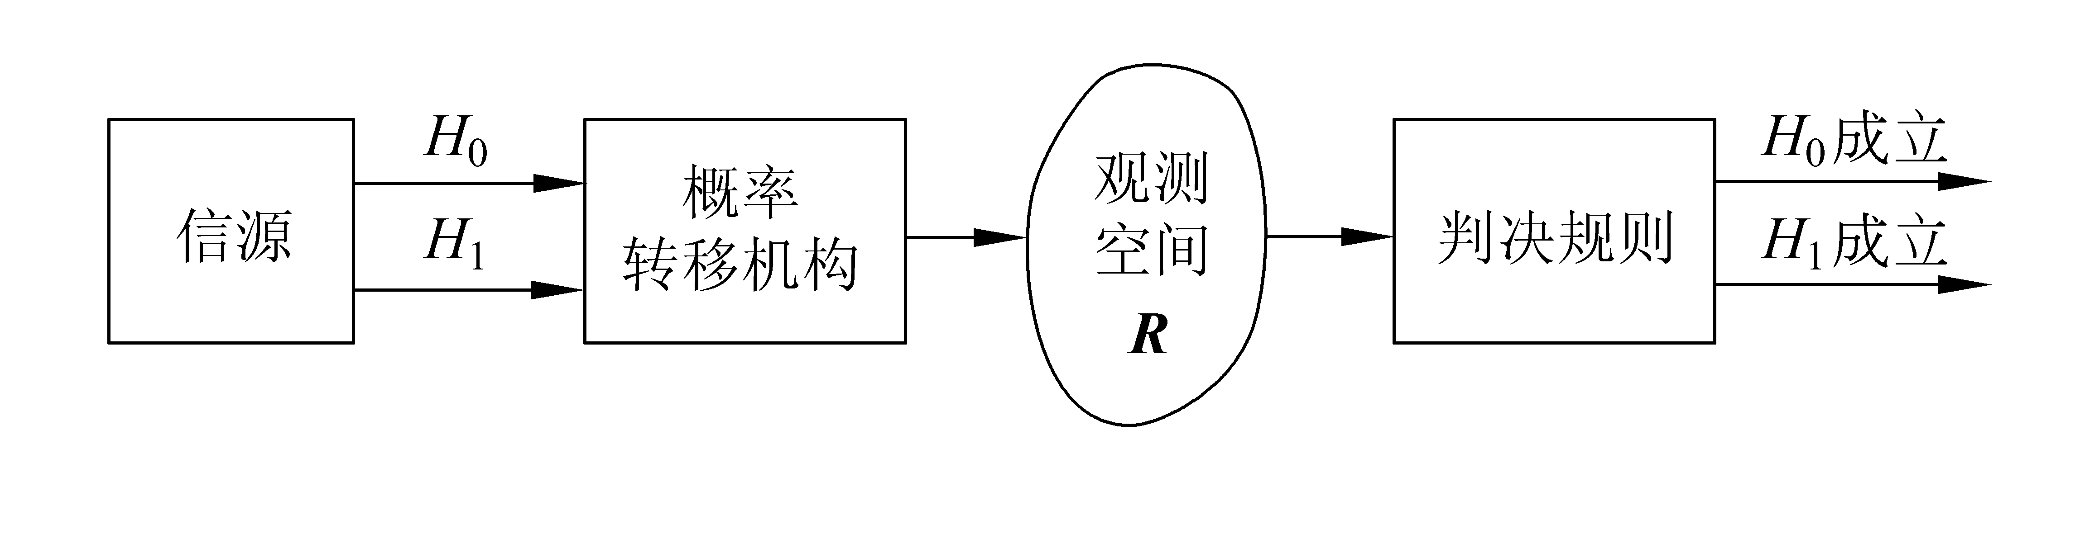
二元信号检测模型
信源
信源的输出称为假设
将信源的输出(假设)以一定的
概率关系映射到整个观察空间中
概率转移机构
观测空间
接收端所有可能观测量的集合
将观察空间进行合理划分,使每个观测量对应一个假设判断的方法
判决规则

Slide 5
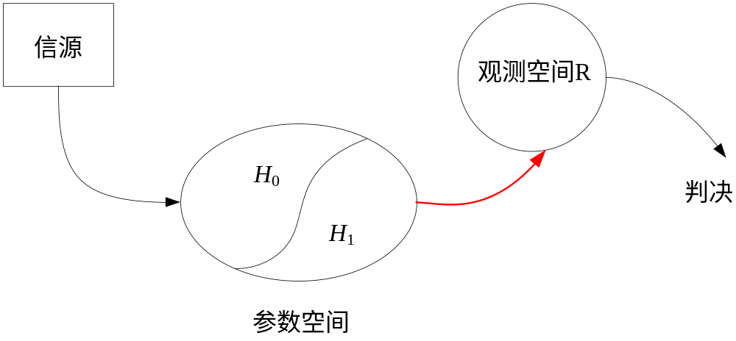
概率转移机构的作用是在信源输出的一个假设为真的基础之上，把噪声干扰背景中的假设H_{j}(j=0,1)为真的信号,按照一定的概率关系映射到观测空间中。

Slide 6
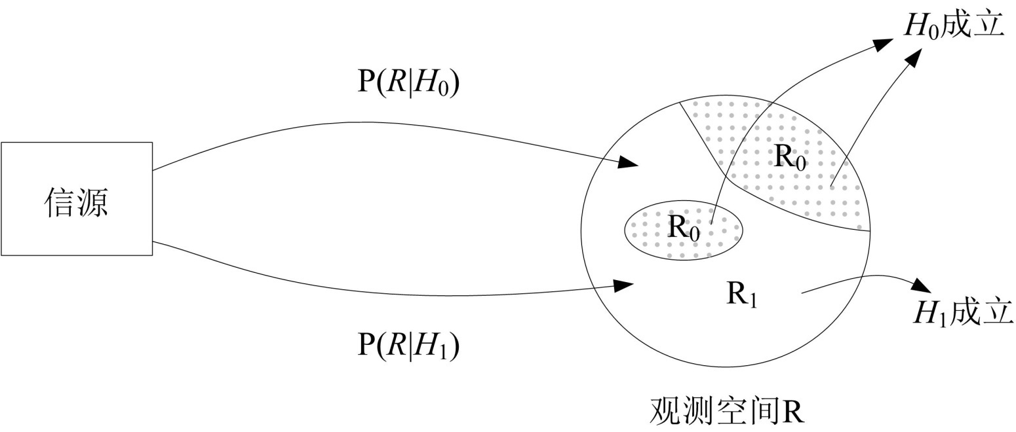
观测空间R是在信源输出不同信号状态下,在噪声干扰背景中,由概率转移机构所生成的全部可能的观测量的集合；如:观测信号(x|H_{j}) j=0,1。

Slide 7
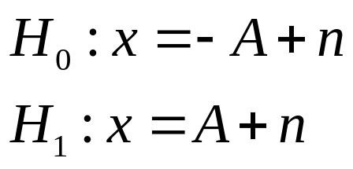
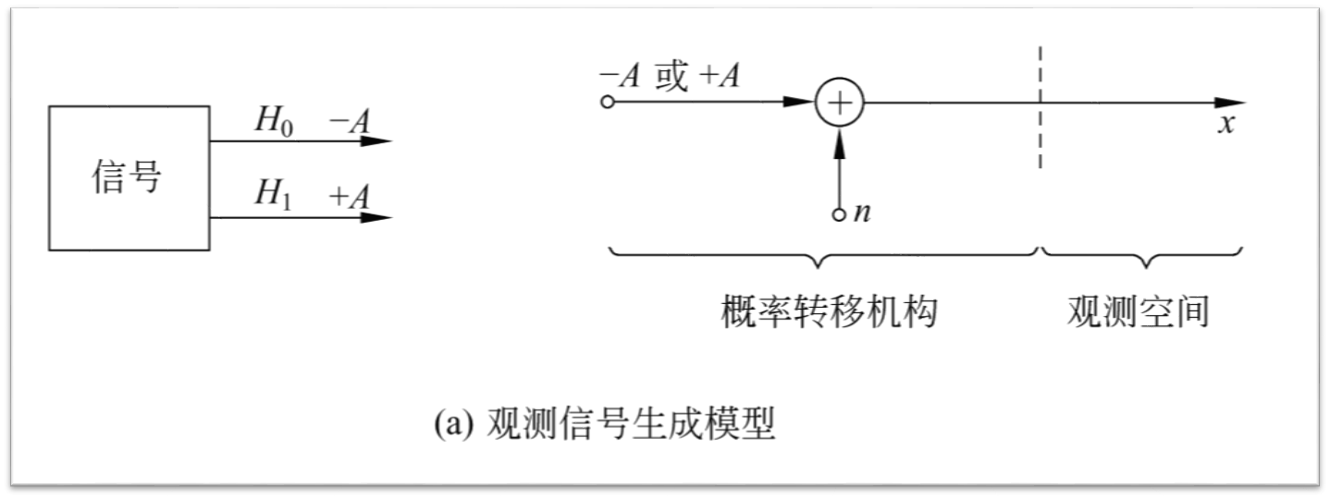
例：考虑二元信号的检测问题，当假设H₀为真时输出信号－A；当假设H₁为真时输出信号+A，信源的输出信号与N (0, σ_{n}²)的高斯噪声n叠加，其和就是观测空间中的随机观测信号(x|H_{j})(j = 0, 1)
观测信号模型：

Slide 8
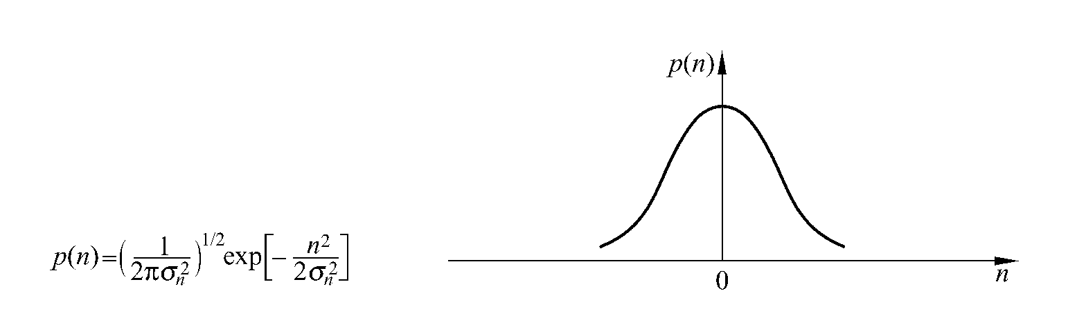
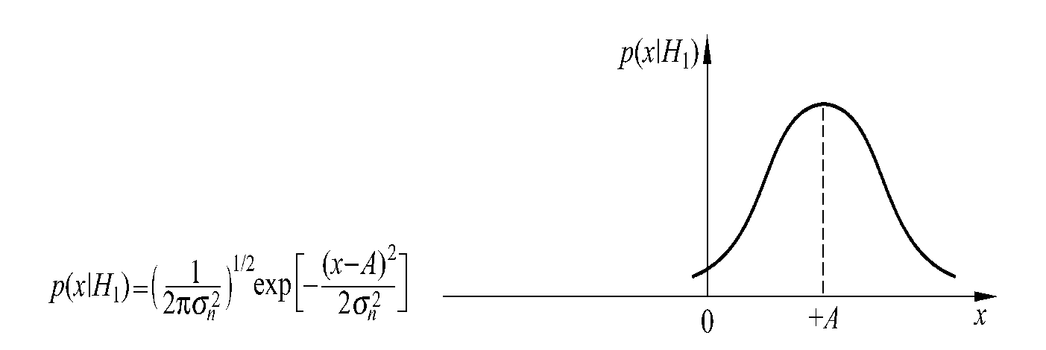


Slide 9





判决规则：观测量落入观测空间后,就可以用来推断哪一个假设成立是合理的，即判决信号属于哪种状态。为此，需要建立一种判决规则，以便使观测空间中的每一个观测点对应着相应的假设H_{j}(j =0，1)。
二元信号检测判决域
二元信号的检测问题，可归结为对观察空间的划分问题，即按照一定的准则，将观察空间R分别划分为R₀和R₁两个子空间。
成立
成立

Slide 10


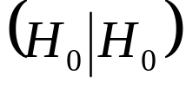
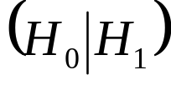
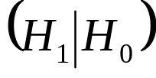
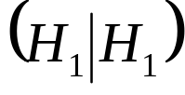
二元信号判决结果
假设
判决
四种检测状态
目标不存在，干扰信号没有超过门限，检测没有发生
目标存在，合成的信号（目标和干扰）超过门限，检测发生
目标不存在，干扰信号超过了门限，虚假的检测产生
目标存在，合成的信号（目标和干扰）没有超过门限，检测没有发生

Slide 11
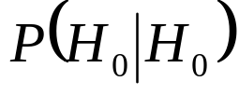
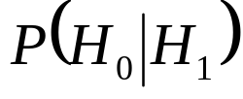
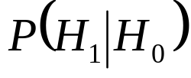
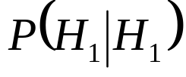
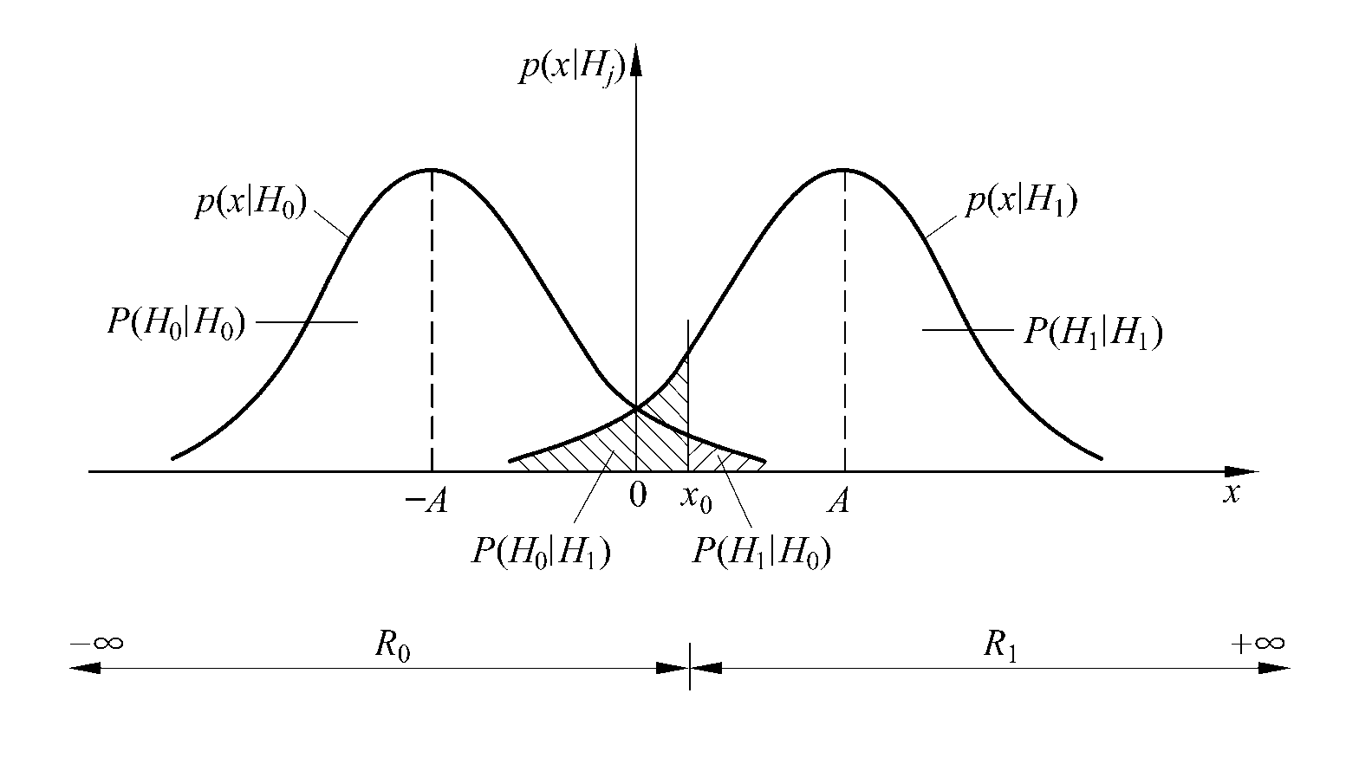
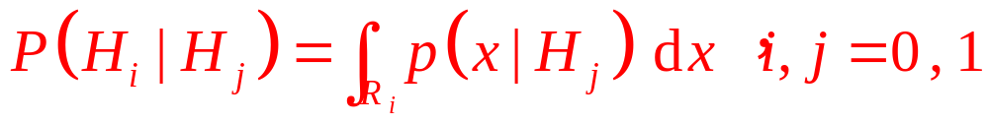
二元信号判决概率
假设
判决

Slide 12
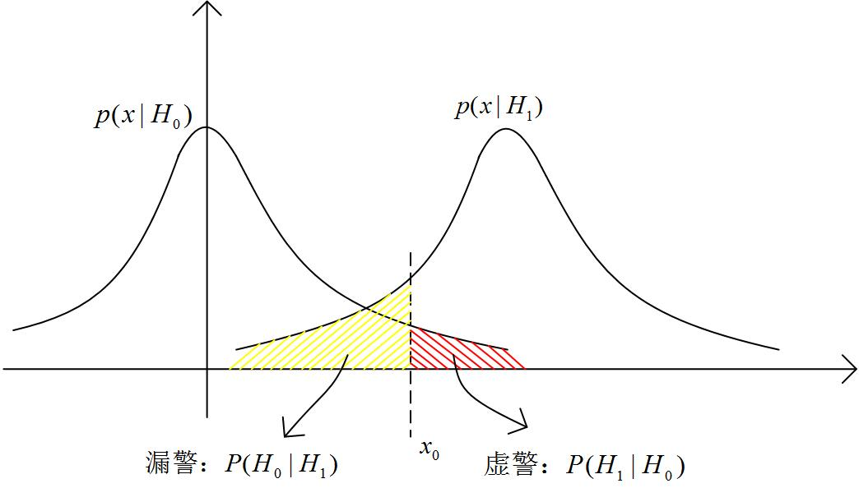
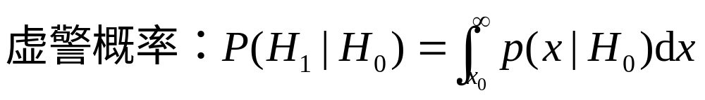
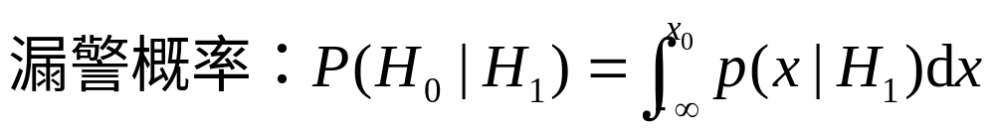
两类错误判决概率

Slide 13
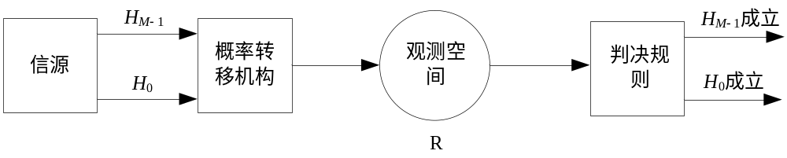
M元信号检测模型
信源
信源的输出M个假设
将信源的输出(假设)以一定的
概率关系映射到整个观察空间中
概率转移机构
观察空间
接收端所有可能观测量的集合
将观察空间进行合理划分M个,使每个观测量对应一个假设判断的方法
判决规则

Slide 14




M元信号检测模型
成立
成立
成立
M元信号检测判决域

Slide 15


两个概率概念：

Slide 16
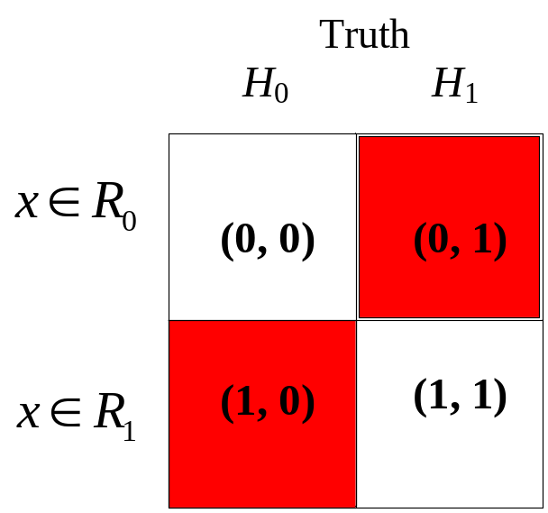
3.3 贝叶斯准则
二元通信系统中，平均错误概率：
检测性能，不仅与两种错误判决概率有关，还与信源发送0和1的先验概率有关。
另外，每做出一种判断，要付出的代价也是不同的

Slide 17
3.3 贝叶斯准则
问题：
1、代价因子如何定义？
2、平均代价如何计算？
3、如何获得最小的平均代价？
4、检测性能如何分析？

Slide 18








影响检测性能的因素：
判决概率P(H_{i}|H_{j})(i, j = 0, 1)
先验概率P(H_{j})(j = 0, 1)
代价因子c_{ij} (i, j = 0, 1)
相比正确判决，错误判决将付出更大的代价：c_{ij，i ≠ j} > c_{jj}

Slide 19
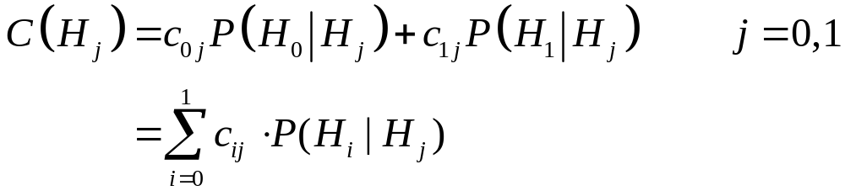
贝叶斯准则模型
贝叶斯准则的基本原理：在假设H_{j}的先验概率P(H_{j})已知，各判决代价因子给定的情况下，使平均代价C最小的准则。
假设H_{j}为真时判决所付出的平均代价C(H_{j}):

Slide 20
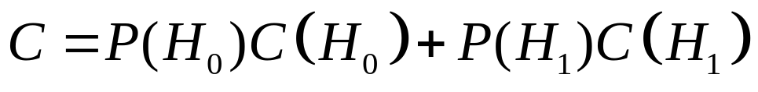
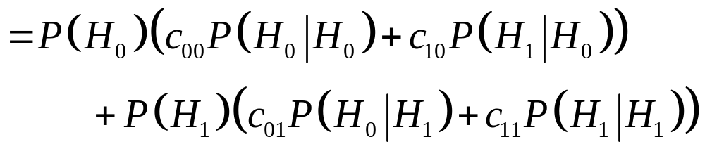
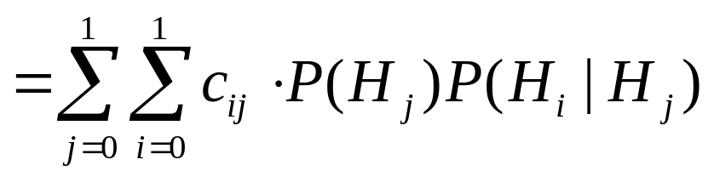
贝叶斯准则模型
平均代价的计算
假设H_{j}出现的先验概率P(H_{j})，则判决所付出的总平均代价（平均风险）C为:

Slide 21
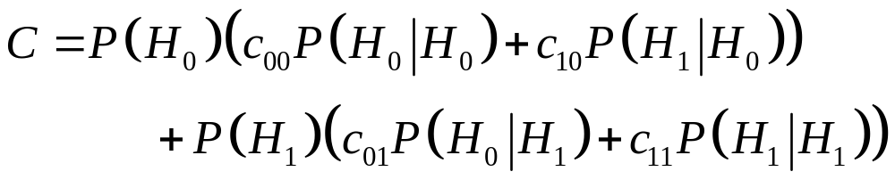
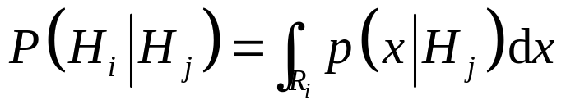
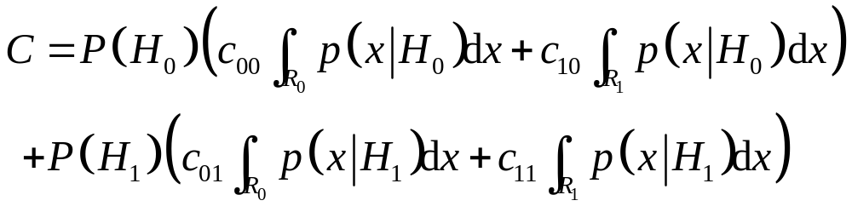
平均代价的计算
由于

Slide 22
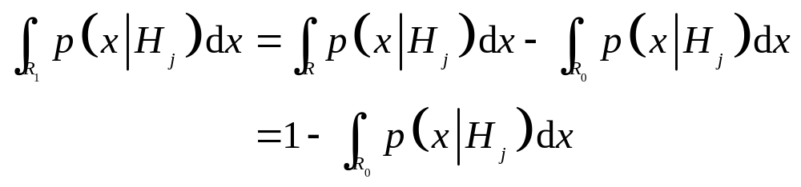
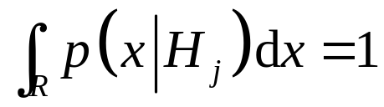
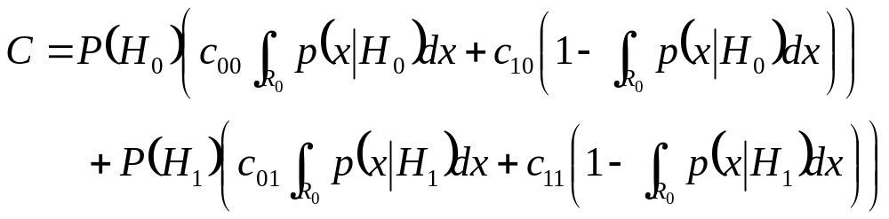
平均代价的计算

Slide 23




平均代价最小的条件
合并整理可得：
因此，平均代价C的大小与判决区域R₀有关。
和
是两项固定值。
把使被积函数取负值的观测值x划分给R₀，而把其余的观测值x划分给R₁，即可保证平均代价最小。

Slide 24
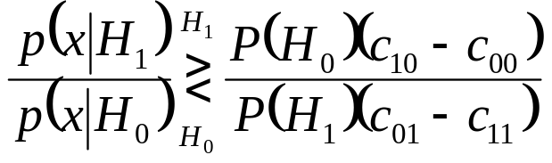
把使被积函数取负值的观测值x划分给R₀区域，而把其余的观测值x划分给R₁，即可保证平均代价最小。
判决H₀假设成立
判决H₁假设成立
贝叶斯判决准则

Slide 25
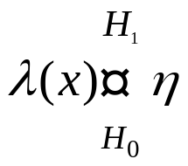
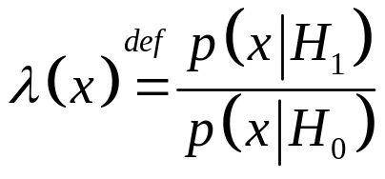
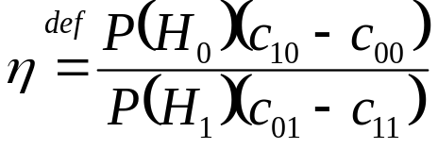
贝叶斯判决准则
定义为似然比函数
定义为判决门限
λ(x)是一维变量，不依赖于假设的先验概率，也与代价因子无关，适用于不同先验概率和不同代价因子的最佳信号检测。

Slide 26
贝叶斯准则基本思路:
根据给定的代价计算平均代价
按照平均代价最小划分观测空间,得到判决准则
对判决表达式进行化简

Slide 27
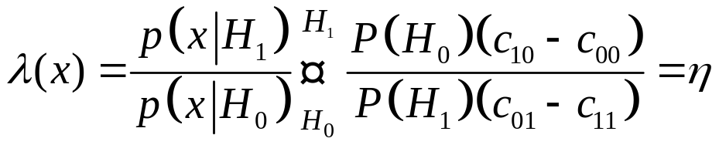
利用贝叶斯判决准则进行检测的基本步骤：
步骤1：计算两个似然函数，构建似然比
步骤2：根据两个假设的先验概率和代价因子，计算判决门限
步骤3：形成贝叶斯检测基本表达式
步骤4：化简

Slide 28
贝叶斯检测示例
例3.1 在二元数字通信系统中,假设为H₁时，信源输出为常值正电压A，假设为H₀时，信源输出输出零电平，信号在传输过程中迭加了噪声n(t)，每种信号的持续时间为T。
(1) 若接收端对接收信号x(t)在(0，T)时间内进行1次采样，给出对应的贝叶斯检测准则。
(2) 若接收端对接收信号x(t)在(0，T)时间内进行N次独立采样，给出对应的贝叶斯检测准则。
上述两种情况下，噪声采样值n_{i}是N(0，σ²)的高斯噪声。

Slide 29


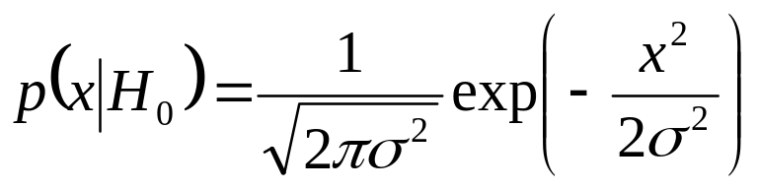
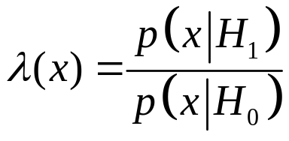
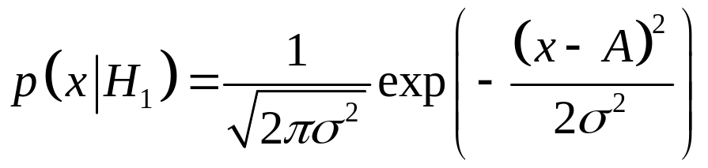
一次采样时
步骤1：计算两个似然函数，构建似然比
由于n是高斯分布随机变量，因此在H₀假设下，观察信号x也服从N(0, σ²)高斯分布；在H₁假设下，观察信号x服从N(A, σ²)的高斯分布。

Slide 30
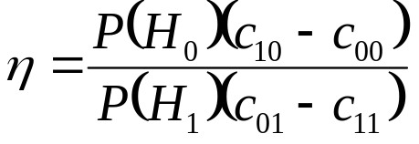
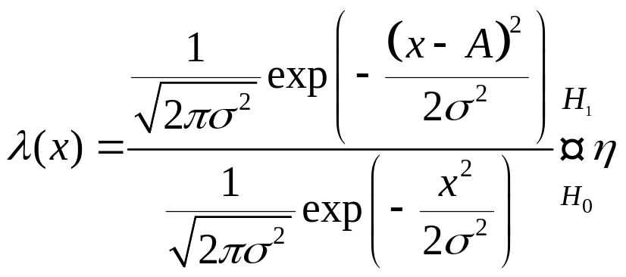
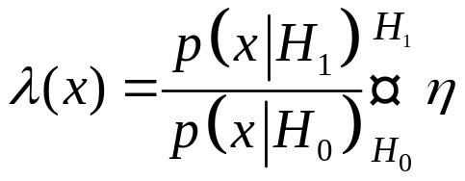
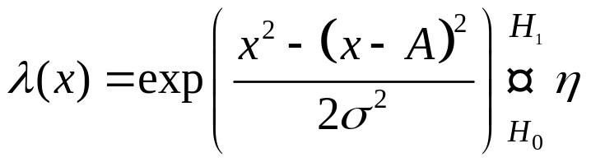
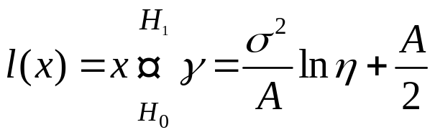
步骤2：根据两个假设的先验概率和代价因子，计算判决门限
步骤3：形成贝叶斯检测基本表达式
步骤4：化简

Slide 31


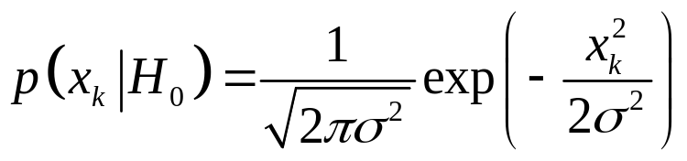
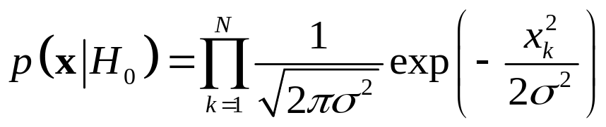
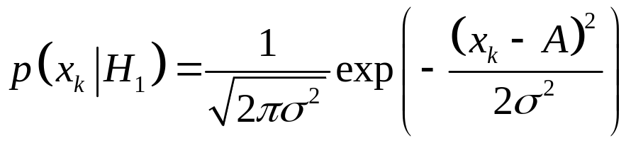
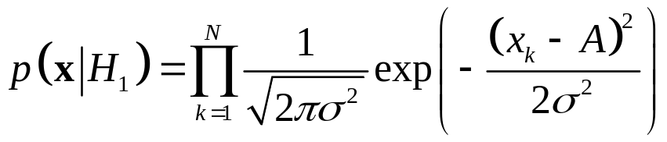

N次采样时
由于n是高斯分布随机变量，因此在H₀假设下，第k次采样值x_{k}服从N(0, σ²)高斯分布；在H₁假设下，第k次采样值x_{k}服从N(A, σ²)的高斯分布。
步骤1：计算两个似然函数，构建似然比

Slide 32


步骤2：根据两个假设的先验概率和代价因子，计算判决门限
步骤3：形成贝叶斯检测基本表达式

Slide 33





步骤4：化简

Slide 34

贝叶斯检测例题
例3.2 在一般二元信号检测中，两个假设下的观察信号分别为：
s₀和s₁为确知信号，s₁ ≠ s₀，噪声n_{i}服从N(0，σ²)的高斯分布，N次观测相互独立，似然比检测门限为η。
给出贝叶斯判决表达式。

Slide 35






N次采样时
由于n_{k}是高斯分布随机变量，因此在H₀假设下，第k次采样值x_{k}服从N(s₀, σ²)高斯分布；在H₁假设下，第k次采样值x_{k}服从N(s₁, σ²)的高斯分布。
步骤1：计算两个似然函数，构建似然比

Slide 36


步骤2：根据两个假设的先验概率和代价因子，计算判决门限
步骤3：形成贝叶斯检测基本表达式

Slide 37





步骤4：化简

Slide 38
贝叶斯检测总结（1）
把使被积函数取负值的观察值x值划分给R₀区域，而把其余的观察值x值划分给R₁，即可保证平均代价最小。
判决H₀假设成立
判决H₁假设成立
贝叶斯判决准则

Slide 39
贝叶斯检测总结（2）
利用贝叶斯判决准则进行检测的基本步骤：
步骤1：计算两个似然函数，构建似然比
步骤2：根据两个假设的先验概率和代价因子，计算判决门限
步骤3：形成贝叶斯检测基本表达式
步骤4：化简

Slide 40
贝叶斯检测性能分析
问题
贝叶斯检测准则是一种平均代价最小的判决准则，按照贝叶斯检测准则，能获得平均代价到底等于多少？
问题的关键在于，如何计算四种事件的判决概率？
计算基本原则：根据化简后的最简判决表示式进行计算。

Slide 41






贝叶斯检测性能分析
计算基本原则：根据化简后的最简判决表示式进行计算。
计算步骤：
步骤1：
推导贝叶斯检测准则的最简表示形式 或
步骤2：
根据最简表示形式，计算各种假设下，统计量的概率密度函数
步骤3：
计算判决概率

Slide 42


续例3.1 考虑以下二元信号假设检验问题:
其中n_{k}是均值为N(0, σ ²)高斯随机变量且不同采样时刻的加性噪声之间是相互统计独立的。
计算判决概率 P(H₁|H₀)和P(H₁|H₁)。

Slide 43




计算p(l|H₀)：
检验统计量
假设H₀条件下，检验统计量l为高斯分布，数学期望和方差分别为：

Slide 44



计算p(l|H₁)：
检验统计量
假设H₁条件下，检验统计量l为高斯分布，数学期望和方差分别为：

Slide 45








计算P(H₁|H₀)：

Slide 46




计算P(H₁|H₁)：
给定P(H₁|H₀)， P(H₁|H₁)随功率信噪比NA²/σ_{n}²单调增加

Slide 47

例3.3 设二元假设检验的观测信号模型为:
其中n是均值为0,方差为σ² = 1/2的高斯随机变量,若两种假设等先验概率,且P(H₀) = P(H₁) = 1/2，代价因子为c₀₀=1, c₁₀=4, c₁₁=2,c₀₁=8.
给出贝叶斯检测准则和平均代价C.

Slide 48



解：
步骤1：计算两个似然函数，构建似然比

Slide 49



步骤2：根据两个假设的先验概率和代价因子，计算判决门限
步骤3：构造贝叶斯检测基本表达式

Slide 50



步骤4：化简
计算各假设下检验统计量l(x)的转移概率密度函数：

Slide 51




计算判决概率：

Slide 52


计算平均代价：
c₀₀=1, c₁₀=4, c₁₁=2,c₀₁=8.
这一结果验证了贝叶斯准则具有平均代价最小的特点。

